Slide 1

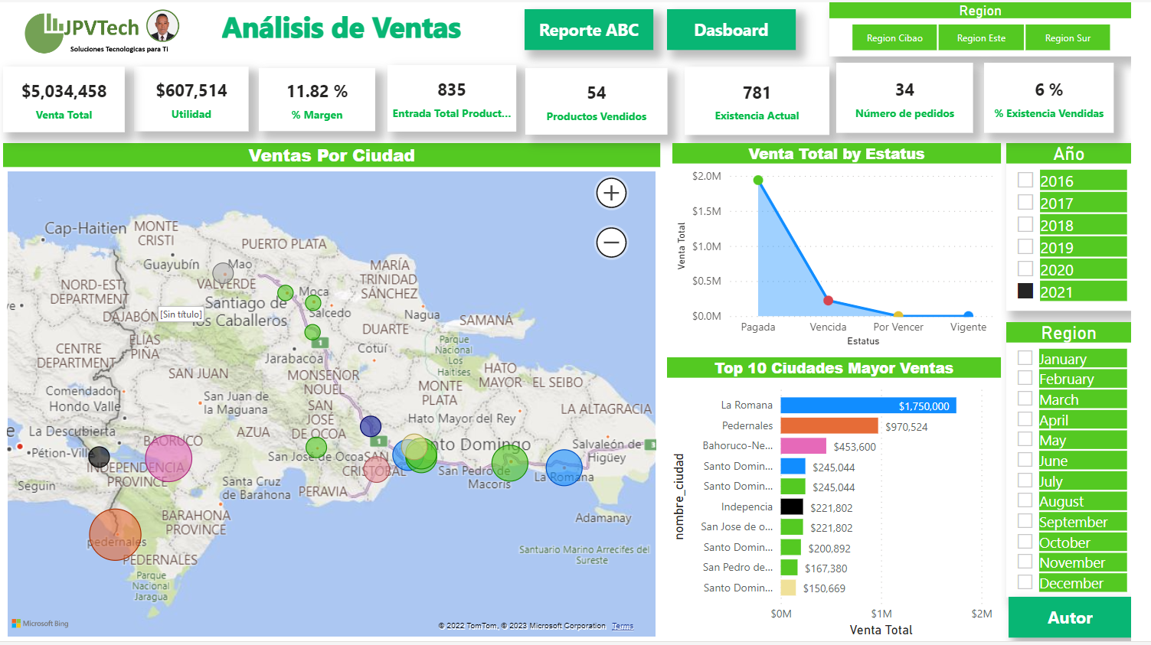
PROYECTO FINAL DE DISEÑO DE CENTRO DE DATOS (DATA MINING Y BUSINESS INTELLIGENCE).
Como proyectos tendremos algunas opciones por grupos, y que seran casos reales.

Slide 2

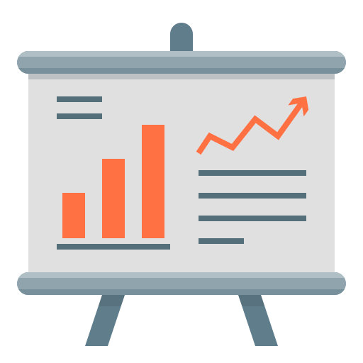
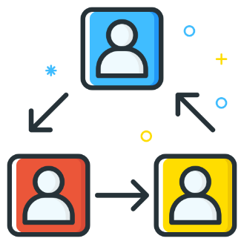
Escenarios y Preguntas de las Empresas para el Proyecto Final
Las compañias cuentan con un extensivo resumen de Servicios sean estas de Instituciones Gubernamentales, Hospitales, Escuelas, Ecommerce con sus productos, ventas, clientes, vendedores, empleados, ciudades, regiones, Nominas, ingresos, Gastos, utilidades y margenes desde una fecha x. De estos Registros el equipo Directivo quiere conocer los Indicadores de ventas porcetuales %, margenes %, etc, para asi poder medir el Desempeño de los Servicios o productos, por ciudades y regiones, asi como de vendedores, y de esta forma tomar desiciones, y poder Desarrollar estragias que ayuden a la empresa, Si el caso es empresas como hospitales, clinicas, redes sociales, el tema es el mismo pero ahora orientados a las consultas necesarias para mostrar valor.
Asi mismo los directores quieren visualizar estos Indicadores a manera de reporte, de una forma sencilla en cualquier dispositivos y constantemente actualizada, en donde han optado por utilizar Soluciones que ofrecen estos sistemas de Analisis de Datos, Business Intelligence, Mineria de Datos, Big Data, Inteligencia Artificial, etc.
Tu como parte del equipo de Sistemas o del Departamento de TI o Analisista de Datos has sido elegido para cumplir con esta misión, donde tendrás que crear diferentes modelos, analizar la estructura de datos o proponer la creacion de un nuevo modelo, y analizar y presentar diferentes informes y crear tableros de mando y dashboard con informes Dinamicos y responsivos, y portables y disponibles en la nube de la empresa.

Slide 3






Usando las Herramientas vistas
¿Realizaran las siguientes acciones en SQL?
¿Vamos a Contestar las Siguientes cuestiones?
¿Cuantos Empleados existen en la Empresa?
¿Cuantos Años tienen tus empleados?
¿Cuantos empleados son mujeres, a que departamento pertenecen y cuales son sus sueldos?
¿Cuales son los Top 10 vendedores?
¿Cuales son los Top 10 Productos?
¿Cuales son las regiones o Zonas o provincias?
¿Cual es el Top 3 de vendedor que mas vendió?
¿Cuales es el Top 3 de Producto mas vendido?
¿Cual es la Venta Total por Region?
Cual es la venta Total General.
Cual es la Utilidad Total, y el Margen %?
Cual es el Costo Total y el Margen %?
Crear las Visualizaciones con los Graficos alusivos al tema tratado, y poner filtros o indicadores en colores, y presentar para la toma de desiciones dentro de la empresa y largo etc, etc, etc.
Crearemos una Base de Datos llamada (DCD, o el Nombre que hayan elegido alusivo a su empresa)
Creamos una Tabla llamada (Ventas, Producto, clientes, zona, vendedores, etc, etc)
Selecionamos esa Tabla
Insertaremos datos en esa Tabla
Selecionaremos y consultaremos datos de esa Tabla, hacienda diferentes operaciones y filtros.
Usaremos Reportes en Crystal Report.
Nota: Cada visualizacion, es con los mismos datos, pero en cada uno de los sistemas implementados.

Slide 4
Tematica A utilizar por Grupo (Lo mas Parecido a la Vida Real)
Los Grupos en escogerán una Tematica de Empresa como:
Modelo Y Analisis De Una Base De Datos Super mercado Venta Detalle O Mayoreo ()
Modelo De Club Nautico -Solucion A Modelo Relacional ()
Modelo De Concesionario De Vehiculos Modelo Relacional ()
Modelo Empresa Productos De Belleza. Hacer Tablas: Clientes, Productos, Estilista, Y Facturas.(Grupo # 5)
Modelo De Ventas Vehiculos Marca Toyota Modelo Relacional ()
Modelo De Base De Datos Vehiculos General Modelo Relacional (Grupo #-2
Modelo De Analisis Db Universidad Dominicana O&m (Base Datos Relacional Educacion) ()
Modelo De Analisis Db Blog De Tecnologia O Cualquier Tema Dentro De Un-blog. ()
Modelo Hospital O Clinica. Hacer Tablas: Pacientes, Historia Clinica, Doctores, Productos, Facturas, Etc. Modelo Relacional.(G4)
Modelo De Base De Datos Zoologicos Local O Internacional - Modelo Relacional. ()
Empresa De Educación Online Y Servicios (Cursos, Workshop, Diplomados, Etc). ()
Empresa De Tecnologia Fabricacion Y Venta De Software. ()
Empresa De Tecnologia Fabricacion Y Venta De Video Juegos. ()
Empresa E-commerce Ropa. Hacer Tablas: Clientes, Vendedores, Productos, Tipo De Ventas (Fisica O Online), Facturas, Etc.(Grupo #1)
Empresa De Publicidad Y Marketing Digital (Ver Oferta De Este Tipo De Empresa). (Grupo # 3)
Modelo De Negocio De Una Red Social (Tipo Facebook, Instagram, TikTok, Youtube, Google), Con Publicidad Orientada)

Slide 5
Tematica A utilizar por Grupo (Lo mas Parecido a la Vida Real)
Caracteristicas a desarrollar como empresa:
Deben representar su empresa con Logo, Mision, Vision y Valores (1-Pagina Maximo)
Indicar la naturaleza de su negocio o servicios y aplicar el Análisis de Datos ficticio que tienen. (1/2-Pagina Maximo)
Indicar Grupos dentro de la Empresa (CEO o Gerente TI, DBA, Supervisores, Vendedores). (1/2-Pagina Maximo), dentro de los mismo integrantes del grupo y de la clase.
Aplicar cada uno de los Procesos indicados en el Proyecto (Sin Limites, detallar Paso a Paso)
Dar opinion Final del Conocimiento creado para ese tipo de empresa, ventajas y Desventajas que representan para la empresa y para ustedes como futuros Gerentes. (2-Pagina Maximo)

Slide 6
Caracterisca del Proyecto Parcial
Diseñaremos varios proyectos Basado en Modelos de Mineria de Datos y Análisis de Negocios.
Crearemos una Base de dato con simulando un Modelo de Negocio con sus tablas y registros para un Modelo de Análisis de Datos utilizando varias consultas, Join, Vistas, reportes y Dashboard para analizar :
En SQL Server: Realizaremos varias Bases de Datos, Tablas, Vistas, y Stored Procedure y Consultas, para realizar un Analisis de Datos donde Muestre las diferentes Formas de obtener las relaciones e informaciones de un Modelo Relacional, y las diferentes Consultas que podemos hacer con la Mineria de Datos, la Inteligencia de Negocios, y el Analisis de Datos como :(Analisis de Clientes, Ventas, Productos, Region, Ciudades, Vendedores, Utilidad, Margen, KPI, Top de ventas). Analisis de Servicios, , Etc. Aplicados a cualquier Base de Dato o Modelo de Negocio o Institucion.
SQL Server Integration Services: Crearemos un Datamart, y aplicaremos un ETL a SQL desde un Documento en Excel y validaremos que el Datamart funciona, Implementaremos la Importación y Exportacion de Datos hacia Excel y SQL, optimizando asi muchos trabajos.
En Crystal Report: Crearemos un Reporte con Crystal Report donde mostraremos desde un Sistema la Generación de Informes con un Procedimiento Almacenado que crearemos en la Base de Datos SQL Server, Usaremos Visual Studio con Visual Basic. Net, y crearemos con Crystal Report un Reporte que podremos exportar a PDF, Excel, etc.
Fecha de presentacion del Proyecto Final: 25/04/2023

Slide 7
Caracterisca del Proyecto Final
Diseñaremos varios proyectos Basado en Modelos de Mineria de Datos y Análisis de Negocios.
En Excel: Creamos conexiones Locales y Remotas a la Base de Datos desde SQL, Excel, Sitios Web y Analizaremos Relaciones, Analizaremos los Datos con Power Pívot, y Query Editor, y utilizaremos tablas dinámicas, Medidas, Campos Calculados, Graficos Dinámicos y crearemos un excelente Dashboard para Analizar informacion de la empresa de forma dinámica.
En Power BI: Creamos conexiones y extraeremos datos desde SQL Server y Excel a Power BI, Usando el Proceso de ETL y creamos un modelo de Datos, para analizar con medidas y formulas en Dax, creando varios KPI, y tablas y graficos, convirtiéndolos en Dashboard dinámicos, y publicaremos en la Web para poder visualizarlos desde cualquier dispositivo.
IA En Power BI: Analizaremos varios puntos importantes sobre como la Inteligencia Artificial incluida en este gestor de Inteligencia de Negocios nos responde preguntas con resultados automatizados y analizados con el Aprendizaje automatizado que tiene incorporado con los algoritmos de Data Mining.
Fecha de presentacion del Proyecto Final: 25/04/2023

Slide 8

Todos los Proyectos deberán tener su Manual Documentado, describiendo paso a paso lo que han realizado, con capturas de pantalla de cada proceso, con una presentación, con una introducción explicando en qué consiste el proyecto, un desarrollo que es cada paso dado y herramientas utilizada, y una conclusión de que aprendieron con cada uno, por cada integrante del grupo.
CARASTERISTICAS DE FORMATO-OBLIGATORIOS:
Letra: Arias o Times New Roman
Tamaño: 12” Títulos y Subtítulos (Negrita) y Cuerpo o Desarrollo: 12”- (Normal)
Colores: Negros, Azul, etc, no más de 3 Colores.
Imágenes: Alusivas al Tema y Capturas de Pantalla.
Textos: Justificados, Espacio entre Lineas 1.15.
Interlineado y Parrafos: a un 1 Enter o 1.5”
Presentación: Grupo, Nombre, Matricula, Seccion, Materia, etc.
Conclusión de lo Aprendido: 1-Conclusión por Participante del Grupo, Paginas las que deseen (Esto es Obligatorio).

Slide 9
Proyecto Parcial y Final Diseño de Centro de Datos
1. Explicacion de la Generacion de Conocimiento que obtuvieron con las herramientas usadas:
Explique (Ventajas, Desventajas y el Futuro de estos ante las empresas y los negocios que lo aplican), en su caso la Simulacion de empresa como modelo que usaron.
2. Manual Documentado + Exposicion y Defensa de los Proyectos:
Realizar el manual con los pasos y capturas de pantalla del proceso para la realización de los modelos, en cada herramienta. Pensar en que alguien en internet estará en las mismas condiciones que ustedes y que quisiera encontrar un manual que le detalle como hacer un trabajo como este.
Tambien piensen en que si ustedes en algun momento se van de la empresa donde laboran, o algun compañero se va, y no existe documentación de los procesos seria un caos.

Slide 10
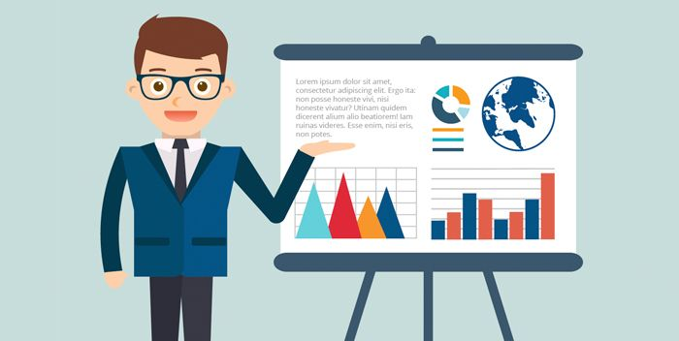
PRESENTACION FINAL DEL PROYECTO
25/04/2023

Slide 11

Presentacion Grupal y Requisitos
Deben Virtualmente Estar Vestidos formalmente.
Camisa, Pantalón (Caballeros).
Vestido, blusa y falda, o pantalón (Damas).
Punctual a las 10:00 AM.
Cada Grupo tendra de 15 a 20 Minutos
Solo 5 Minutos para Preparación.
Tener en cuenta que esto les servirá para una entrevista de trabajo, quedar bien ante algún gerente o dueño de alguna empresa, Inversionista, o para iniciar su propio Portafolio o negocio, la primera impresión deja mucho que desear, una buena presentacion o una buena imagen valen mas que mil palabras, pueden grabar la Exposion, y compartir a sus redes sociales, y portal de repositorios web como GitHub, y compartirlo en la red social de profesionales (LinkedIn). Esto es una excelente idea ya que aquí hay muchos reclutadores.

Slide 12

¡Que algunos quieran ser como Doris! ☺
¡Que se le olvida Todo! ☺
HAS CLIC AQUI # 1
HAS CLIC AQUI # 2
La materia es Proyectos, por doquier, por todos lados, es practica, no se pasa sin los proyectos.

